Slide 1

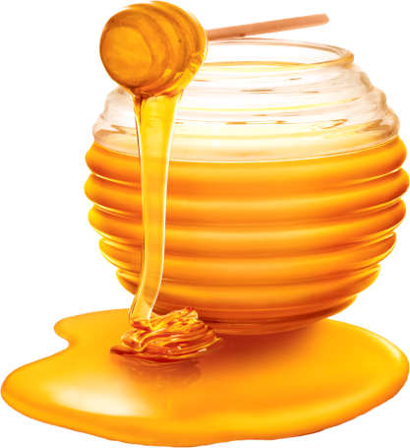
Профессия пчеловод
(исследовательская работа)
Выполнил ученик 6 класса
Андрианов Дмитрий
воспитатель КГОБУ Захарова. Е.М.
2026 г

Slide 2

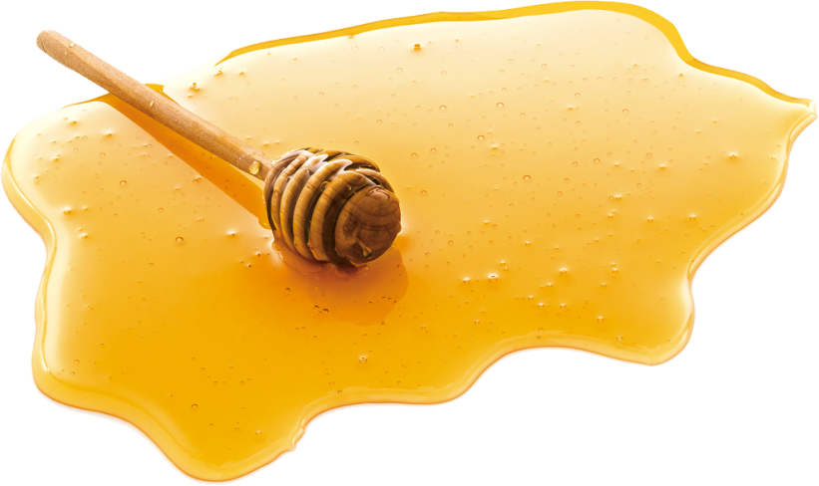
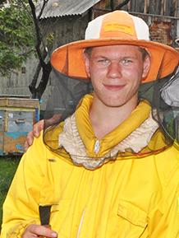
Кем я хочу стать, когда закончу школу?
Я думаю, что когда закончу школу,
смогу стать пчеловодом. Сейчас мне нравится помогать папе на пасеке.

Slide 3
Пчеловод (пасечник) - специалист по разведению пчел, их содержанию и получению продуктов пчеловодства
Пчеловод- профессионал
Пчеловод- любитель
Это человек- закончивший профессиональный колледж, получивший среднее специальное образование по специальности пчеловод.
Работающий на государственной пасеке, получающий за свой труд заработную плату.
Это человек- занимающийся пчёлами дома (на пасеке), ухаживающий за ними, качающий мед, подготавливающий пчёл к зиме и т.д. Любящий своё дело!
Пчеловод- любитель имеет дополнительный доход от продажи
мёда.

Slide 4
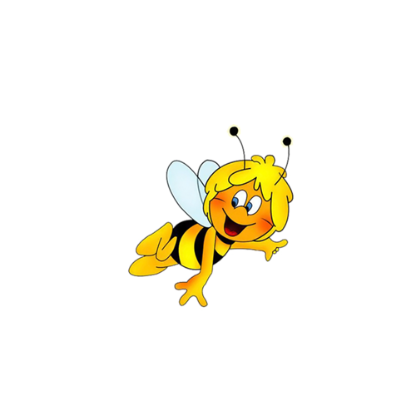

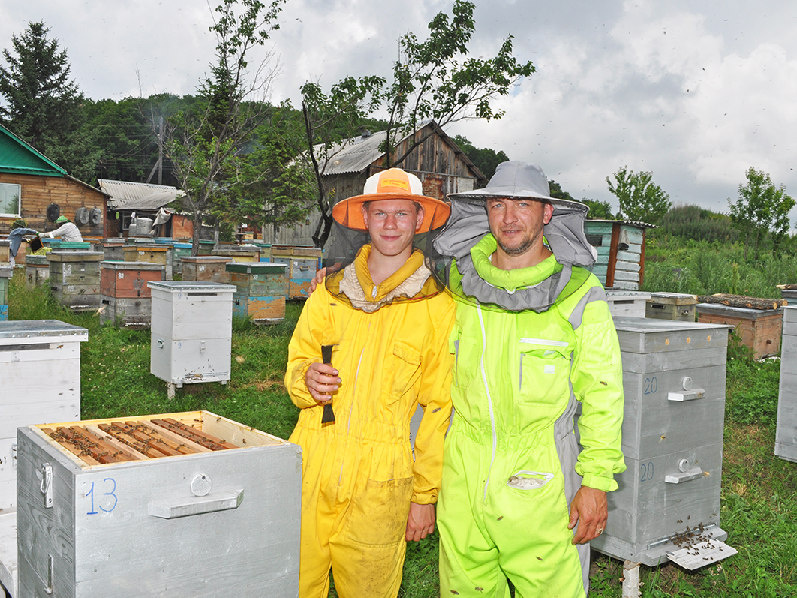


Мой папа пчеловод - любитель
Мне нравится эта профессия.
Предлагаю послушать стихотворение про папу «Дружище пчеловод»

Slide 5
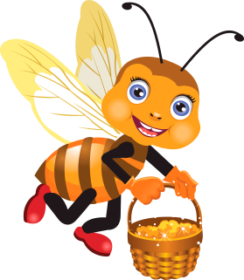
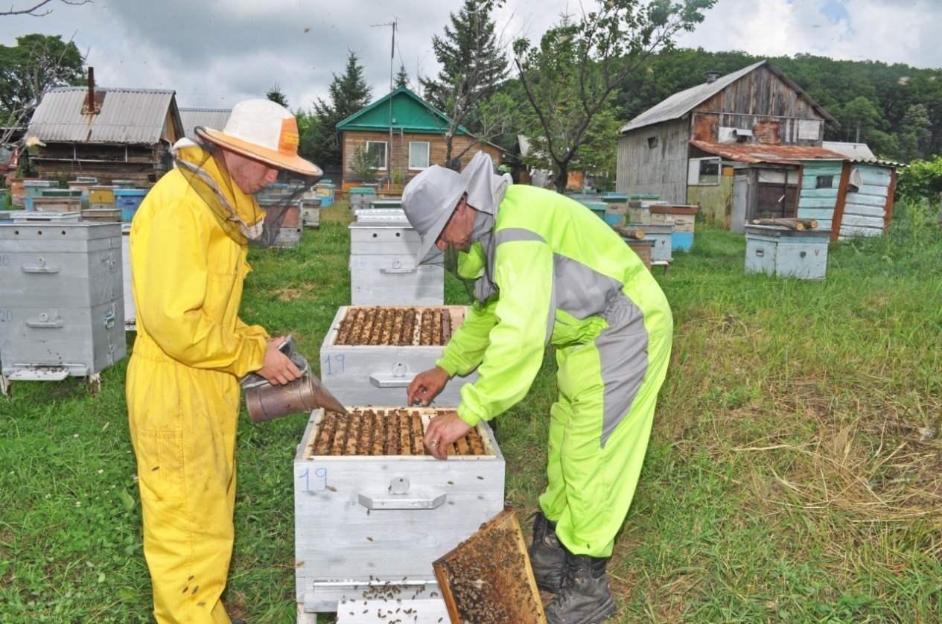

Что необходимо для работы пчеловода?
Защитный костюм
Домик для пчёл (улей)
Рамки
Дымарь

Slide 6

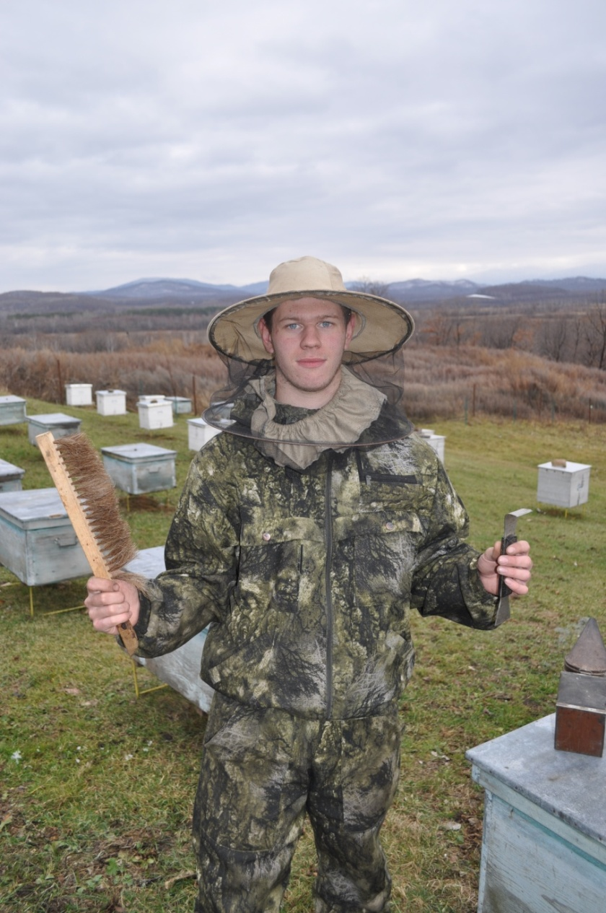
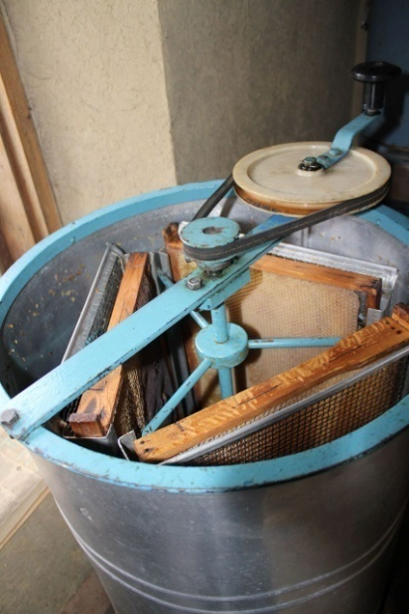
Что необходимо для работы пчеловода?
Стамеска
Щётка
Медогонка и другое

Slide 7
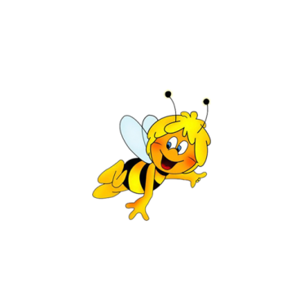
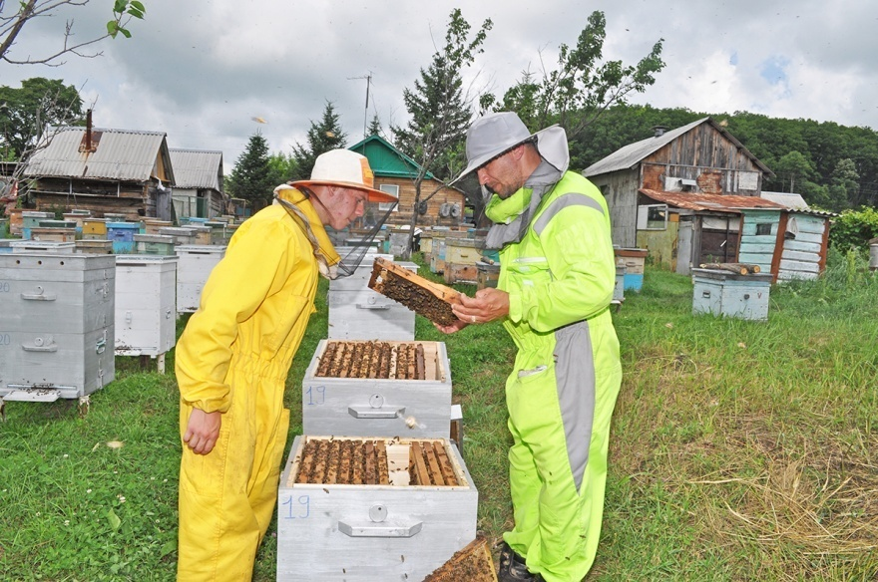

Какими чертами характера должен обладать пчеловод?
Любовью к пчёлам
Спокойствием
Наблюдательностью
Смелостью
Терпением

Slide 8
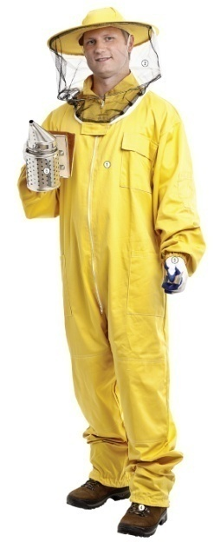
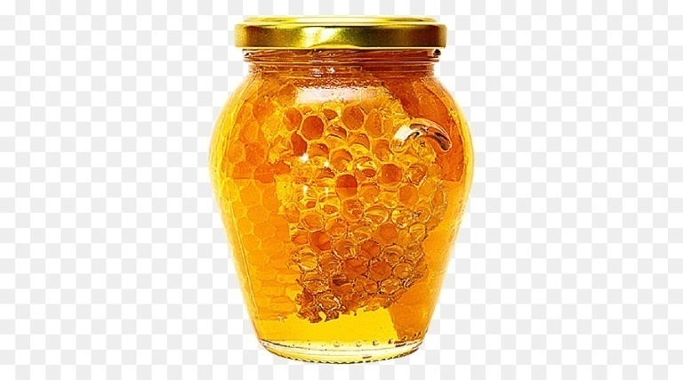
Плюсы и минусы в профессии пчеловода
плюсы
минусы
Денежный доход от продажи мёда
Всегда есть мёд
Работа на чистом воздухе
Общение с природой
Физическая нагрузка
Работа в защитном костюме
Укусы пчёл

Slide 9
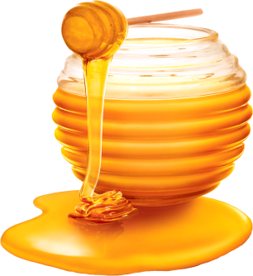
Вывод
После окончания школы смогу заняться пчеловодством. В нашей семье есть такая возможность. Главное желание и старание.
Эта профессия приносит доход, потому что продукт пчеловодства пользуется спросом у человека -это мёд, прополис, воск.
Хоть эта профессия не является престижной , но зато ей можно заниматься не только профессионалам, но и любителям.

Slide 10

Спасибо за внимание!

Slide 11
Интернет источники:
Пчёлы и соты 3 http://img-fotki.yandex.ru/get/9062/134091466.182/0_f93c7_560fe346_S
Фон 1 http://img-fotki.yandex.ru/get/6839/134091466.197/0_ffa50_aa4d86be_S
Соты с подсолнухом http://img-fotki.yandex.ru/get/9497/134091466.181/0_f9382_663fd30f_S
Весёлая пчёлка http://img-fotki.yandex.ru/get/9748/134091466.12d/0_e32e4_ca8e0f49_S
Вы можете использовать
данное оформление
для создания своих презентаций,
но в своей презентации вы должны указать
источник шаблона:
Фокина Лидия Петровна
учитель начальных классов
МКОУ «СОШ ст. Евсино»
Искитимского района
Новосибирской области
Сайт http://linda6035.ucoz.ru/
СПАСИБО АВТОРАМ ФОНОВ И КАРТИНОК

